Slide 1
Hlavní partneři pro rok 2019
Fotbalový zpravodaj
SK Štětí, z.s.
Sezóna 2019/2020
Divize B Podzim
Další partneři pro rok 2019
FORNAXA –TĚSNĚNÍ, spol. s r.o.
Dům dětí a mládeže Štětí
VOLEMAN - autobusová přeprava
Ahlfit s.r.o.
Izolace Beran s.r.o.
POKORNÝ, spol. s r.o.
STAVEBNÍ STROJE A DOPRAVA s.r.o.
JT-Service s.r.o.
Průmstav Štětí a.s.
DEKRA Industrial s.r.o.
INDUSTRIAL CZ, spol. s r.o.
Unistroj s.r.o.
GEAR SERVICE s.r.o.
5.10.2019 sobota
10:15 hod 9. kolo
4.
FK Olympie Březová
www.stetimondifotbal.cz

Slide 2
Vítáme
Pozvánka
Při příležitosti dnešního utkání Ústeckého přeboru funkcionáře, hráče a příznivce
SK Štětí -
SK Aritma Praha
sobota 19.10.2019
10:15 hod
11. kolo
SK Štětí
FK Olympie Březová
Hlavního rozhodčího
Jaroslava Vrchotu
Asistenty hlavního rozhodčího
Lukáše Eibla
Daniela Plzáka
Delegáta FAČR
Tomáše Průchu
2

Slide 3
Neváhejte a pojeďte s námi za týden do Neratovic
Vážení sportovní přátelé
po 3 týdnech Vás opět vítáme na našem fotbalovém stadionu. Když jsme se posledně loučili, tak byl za námi vítězný zápas nad Louny, který přinesl vítězství 2:0 a první body do soutěže. Měli jsme velkou radost, protože jsme na něj čekali až do 6. kola. Mužstvo dospělých čekaly 2 venkovní zápasy v řadě. A jak dnes už víme vedlo si skvěle. Nejprve ve Slaném na hřišti nováčka vedlo v 93. minutě 4:3, a i když domácí ještě vyrovnali, tak jsme dnes s 2 body ze zdejšího hřiště, které jsme vybojovali v následujícím penaltovém rozstřelu, spokojeni. Před týdnem nás čekala zkouška ohněm na v Chomutově na hřišti místního FC. V krásném moderním fotbalovém areálu, jsme podali dobrý výkon. Sice jsme po 45 minutách prohrávali 2:0, i když výkon nebyl špatný, ale po změně stran jsme zařadili ještě vyšší stupeň a podařilo se nám vyrovnat na konečných 2:2. Ještě větší radost jsme měli po vítězné penaltové sérii. O všem se podrobně dočtete v tomto, co se počtu stránek týče, rekordním zpravodaji. V posledních 3 kolech jsme vybojovali 7 bodů a už nejsme na úplném chvostu tabulky. Dnes je šance se ještě posunout. Pomoc můžete i Vy diváci svým hlasitým povzbuzováním
Štětí do toho
FK FK Neratovice-Byškovice
SK Štětí
Sobota 12.10.2019
10:15 hod
V 8:30 odjíždíme
50
3

Slide 4
Bohatý říjnový program na fotbalovém stadionu ve Štětí
Den | Datum | Čas | Soupeř | Kategorie
sobota | 05.10. 2019 | 10:15 | FK Olympie Březová | Dospělí Divize
neděle | 06.10. 2019 | 10:00 | FK BECHLÍN z.s. | Starší přípravka Okresní přebor
čtvrtek | 10.10. 2019 | 16:00 | TJ Dynamo Podlusky | Minipřípravka Okresní přebor
pátek | 11.10. 2019 | 17:00 | TJ Žitenice | Stará garda Okresní přebor
sobota | 12.10. 2019 | 9:00 | TJ Slavoj Úštěk | Mladší přípravka Okresní přebor
sobota | 12.10. 2019 | 10:30 | FK Bílina | Dorost Krajský přebor
neděle | 13.10. 2019 | 10:00 | T.J. Sokol Zahořany | Starší žáci Okresní přebor
neděle | 13.10. 2019 | 15:30 | TJ Sokol Račice | Dospělí B Okresní přebor
sobota | 19.10. 2019 | 10:15 | SK Aritma Praha | Dospělí Divize
neděle | 20.10. 2019 | 10:00 | TJ Viktorie Budyně n.O | Starší přípravka Okresní přebor
Stará garda drží stále 2. příčku, i když byl jejich zápas s Lovosicemi byl odložen
 | Stará garda Sepap Štětí Okr. přebor 2019/20 po 6 kolech
 | 1. | TJ Žitenice, z.s. | 5 | 5 | 0 | 0 | 35:13 | 15
 | 2. | Sepap Štětí | 4 | 3 | 1 | 0 | 16:4 | 10
 | 3. | Tigo Nučnice 1996 | 5 | 3 | 0 | 2 | 28:16 | 9
 | 4. | Sokol Malé Žernoseky | 4 | 3 | 0 | 1 | 18:14 | 9
 | 5. | FK Litoměřicko, z.s. | 5 | 2 | 0 | 3 | 13:16 | 6
 | 6. | SK Libotenice, z.s. | 5 | 1 | 1 | 3 | 17:18 | 4
 | 7. | ASK Lovosice | 4 | 1 | 1 | 2 | 7:13 | 4
 | 8. | TJ Sokol České Kopisty | 5 | 1 | 0 | 4 | 9:30 | 3
 | 9. | Slavoj Bohušovice n.O. | 5 | 0 | 1 | 4 | 9:28 | 1
Výsledky okresního přeboru staré gardy
4,kolo
13.09.2019 | Bohušovice - Žitenice | 3:9
 | Litoměřicko - Malé Žernoseky | 2:5
 | Tigo 1996 - Lovosice | 5:0
 | Libotenice - České Kopisty | 3:4
5.kolo
20.09.2019 | České Kopisty - Štětí | 0:7
 | Malé Žernoseky - Tigo 1996 | 4:8
 | Žitenice - Litoměřicko | 7:3
 | Lovosice - Libotenice | 2:2
6.kolo
27.09.2019 | Bohušovice - Litoměřicko | 0:5
 | Tigo 1996 - Žitenice | 3:8
 | Libotenice - Malé Žernoseky | 2:3
 | Štětí - Lovosice | odloženo
4
49

Slide 5
TJ Sokol České Kopisty Sepap Štětí
0:7(0:4)
20.9.2019 4. kolo okresního přeboru staré gardy
Venkovní zápasy
Den | Datum | Čas | Soupeř | Kategorie
sobota | 05.10.2019 | 10:00 | SK Liběšice | Mladší přípravka
sobota | 05.10.2019 | 10:00 | TJ Lovečkovice | Starší žáci
neděle | 06.10.2019 | 10:00 7:15 odjezd | FK Slavoj Žatec | Dorost
neděle | 06.10.2019 | 16:00 | TJ Sokol Straškov | Dospělí B
sobota | 12.10.2019 | 10:15 8:15 odjezd | FK Neratovice-Byškovice | Dospělí
neděle | 13.10.2019 | 10:00 | TJ Sokol Straškov | Starší přípravka
čtvrtek | 17.10.2019 | 16:00 | ASK Lovosice | Minipřípravka
pátek | 18.10.2019 | 16:30 | FK Litoměřicko | Stará garda
sobota | 19.10.2019 | 10:15 | SK Židovice | Dospělí B
sobota | 19.10.2019 | 10:00 | FK SCHOELLER Křešice | Starší žáci
neděle | 20.10.2019 | 10:00 | VOŠ a SOŠ Roudnice nad Labem B | Dorost
V minulém 4. kole mělo mužstvo starých pánů volný los. Před tím 2x zvítězilo a malé klopýtnutí po remíze 1:1 doma s Bohušovicemi jsme zaznamenali 6. září. Ale i tak jsme na hřiště loni 4. celku tabulky odjížděli jako druhý tým celkového pořadí a dobrou formu jsme potvrdili i v příjemném prostředí místního fotbalového areálu. Rozhodnuto bylo už po prvních 45 minutách. Žádné velké trápení a to především v koncovce, nás jako v již zmiňovaném posledním utkání s Bohušovicemi, nepotkalo. Našeho nejlepšího střelce Miloše Válu dobře zastoupili do tohoto utkání jednogólový Tomášové Burda a Flodr, kteří vstřelili po 2 brankách. Největší rozdíl ve hře obou mužstev viděl hrající manager Jan Tyle především ve hře obran. Ta domácí na pevných nohách nestála a také zato tvrdě pykala. Naopak naše jedenáctka si kromě dosažení krásné sedmičky připsala do statistky u druhé nulové konto, co se inkasovaných branek týče. Nyní neusnout na vavřínech a už v dalším utkání doma 27. září dosavadní spanilou jízdu potvrdit vítězstvím na Lovosicemi.
Branky: T.Burda 2. T.Flódr 2, J.Čermák 1, P.Božík 1,
J.Jonák 1
Manager: M.Šťastný, J.Tyle
48
5

Slide 6
Fotbal v Březové
Stará Garda
Sepap Štětí – ASK Lovosice
27.9.2019 ODLOŽENO
Klub byl založen v roce 1967 pod názvem TJ Olympie Březová. V té době to byl jeden z nejml adších oddílů v okrese Sokolov. První utkání se odehrálo 20. srpna 1967 a skončilo výsledkem 8:0 pro Březovou. ale po zjištění nedostatků v registračních průkazech bylo utkání nakonec kontumováno ve prospěch soupeře. V roce 1969 v roce po sloučení s RH Sokolov došlo k navýšení členské základny na 124 členů. Bilance oddílu kopané za období 1967–77: Žáci A a B: okresní soutěž, dorost: okresní soutěž, muži B: okresní soutěž, muži A, ročník1967–71: okresní přebor, ročník 1972–76: I.B třída. V roce 1977 byl uspořádán 1. ročník Memoriálu Karla Kopala, který byl pak pořádán každý rok až do roku 1989. Po skončení mistrovských soutěží se družstva zúčastňovala různých turnajů (TJ Straky v okrese Nymburk, Permon Roztoky u Křivoklátu, Sokol Černovice v okrese Chomutov a od roku 1982 v rámci „družebních sportovních styků“ BSG Turbina Kaulsdorf). V V roce 1986 požádali fotbalisté o zaregistrování nového klubu s názvem FK Olympie Březová. Období 1989-98 bylo ve znamení postupu mužů A do I.B třídy (1997), kdy největší podíl na tomto postupu měl nový trenér Jaroslav Maršík. Za finanční pomoci MěÚ Březová, fotbalového svazu a několika sponzorů se v roce 1995 podařilo zatravnit dosavadní škvárovou plochu. Na realizaci zatravnění se podíleli všichni členové klubu, kteří se postarali o úpravy hrací plochy, vybrání kamení, úpravy okolí aj. Družstva žáků a dorostu startovala v okresních soutěžích se střídavými úspěchy. Poslední desetiletí bylo ve znamení postupu A mužů do I.A třídy a poté do krajského přeboru. V letech 2014 až 2017 hráli muži krajský přebor a právě v roce 2017 se Březová dočkala historického postupu do divize, kde doposud působí.
Den před zápasem přišla z města chemie zpráva, že tým staré gardy do města papíru nedorazí. Důvod? Velký počet nemocných
6
47

Slide 7
Dosavadní podzimní bilance
FK Olympie Březová
Nás dnešní soupeř FK Olympie Březová v dosavadním průběhu soutěže prohrál jen 2x a naopak 4x zvítězil v normální hrací době. 2x kopal po remíze penalty z nichž jednou úspěšně a ve druhém případě byl úspěšnější soupeř. Celkově je z toho 15 bodů a 6. místo v tabulce. Korunu nejlepšího střelce Březové drží s 5 góly David Vaněček. Hráč s fotbalovými zkušenostmi z Viktorie Plzeň, Mladé Boleslavi, Sokolova, ale i Tachova. Branek v 8 zápasech nastřílela Březová 14, ale stejný počet i inkasovala.
TJ Sokol Hoštka – SK Štětí B
8:1(6:1) 14.9.2019 4. kolo III.Třída
Jako derby lze označit zápas našeho B mužstva v Hoštce, která si v dosavadním průběhu soutěže III. Třídy nevede vůbec špatně. V létě posilovala, např. z Polep přišli bratři Svobodové. Na druhou stranu má Hoštka v sestavě i několik mladíků dorosteneckého věku. Naše mužstvo má zatím jen 3 body a před týdnem doma s Lounky propadlo ve 2. poločase, kdy inkasovalo 4 branky. Favorit jsme teda nebyli, ale to se dělo na hřišti v 1. poločase čekal asi málokdo. Jakub Peterka. Vzpomínáte? Není to tak dlouho, kdy jako dorostenec nastupoval za Štětí v mužstvu dospělých, které spoléhalo na jeho střelecké dovednosti. Teď však na něj spoléhá Hoštka. V 1. poločase nám vstřelil 4 branky, dvěma kousky se k němu ještě přidal Daniel Hajný. Malou útěchou byla korekce výsledku z kopačky Lukáše Jakla těsně před změnou stran. Kdo dobře počítal, tak došel k poločasovému výsledku 6:1 pro Hoštku a tím bylo vlastně o osudu utkání rozhodnuto. Ve 2. části už se branková úroda domácího týmu přibrzdila. Na další gól se čekalo až do 65. minuty kdy se dokázal prosadit gólem na 7:1 Jiří Svoboda. Když už se zdálo, že zápas skončí tímto výsledkem, tak se v poslední minutě dostal do šance Petr Ketner a stanovil výsledek utkání 8:1.
Branky: L.Jakl 1
Sestava: J.Horáček-J.Tichý, P.Minárik, M.Koráň, R.Růžička,
L.Jakl, L.Brzek(L.Kuča), Š.Vála(85.P.Střihavka),
F.Podhorský, P.Minárik sen.(65.D.Ivanič), L.Uřídil
Trenér: P.Minárik Vedoucí: J.Švancara
Rozhodčí: T.Vacátko
1. | 10.08. 2019 | Kladno - Březová | 1:2
2. | 17.08. 2019 | Březová - Souš | 2:1 PK
3. | 24.08. 2019 | Tatran Rakovník - Březová | 2:3
4. | 31.08. 2019 | Březová - Český Brod | 1:2
5. | 07.09. 2019 | Ostrov - Březová | 5:0
6. | 14.09. 2019 | Březová - Meteor | 3:0
7. | 22.09. 2019 | Louny - Březová | 1:2
8. | 28.09. 2019 | Březová - Slaný | 2:3 PK
46
7

Slide 8
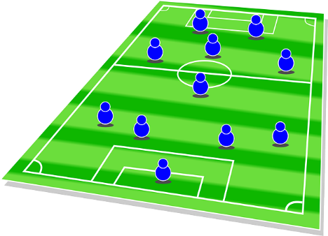
Hráči FK Olympie Březová
Kontumace zápasu
B mužstva dospělých
Brankáři:
Martinec Tomáš–24, Kasl Jan–1
Obránci:
Horvát Dominik 5
Peterka David 2
Šaloun Jiří 18
Burkyt Martin 4
Neudert Václav 7
Neumann Pave 6
Záložníci:
Dolejší Lukáš 8
Bereczký Tomáš 10
Kursa David 11
Vrtělka Vít 16
Veselý Pavel 15
Slabyhoudek Michal-12
Útočníci:
Martinec Dan 9
Vaněček David 25
Realizační tým:
Peterka Petr – trenér
Kovačik Alexej – assistent
Peterka Miroslav – asistent
Kučka Jiří – vedoucí
SK Štětí B- TJ Sokol Mšené Lázně
0:3 KONTUMACE 22.9.2019 5. kolo III.Třída
Kdo přišel v neděli dopoledne na fotbalový stadion ve Štětí shlédnout zápas B mužstva dospělých, tak odešel domů s nepořízenou. Důvod? Hráči Štětí se nesešli. Dostavilo s jich 6 a k zahájení utkání jejich dle pravidel zapotřebí 7. A i kdyby jich bylo 7 , tak je otázkou jak dlouho by se hrálo. Nepovedené vystoupení, nebo spíše nevystoupení, které nedělá klubu zrovna dobrou reklamu.
8
45

Slide 9
 | III. Třída dospělých 2019/2020 po 6. kolech
 | 1. | FK POLEPY | 7 | 7 | 0 | 0 | 0 | 34:9 | 21
 | 2. | TJ Sokol Mšené Lázně | 6 | 5 | 0 | 0 | 1 | 22:9 | 15
 | 3. | FK Lounky Chodouny | 6 | 4 | 0 | 2 | 0 | 17:10 | 14
 | 4. | SK SAHARA Vědomice | 7 | 4 | 1 | 0 | 2 | 21:21 | 14
 | 5. | TJ Sokol Hoštka | 7 | 3 | 2 | 0 | 2 | 20:12 | 13
 | 6. | FK BECHLÍN | 7 | 4 | 0 | 0 | 3 | 24:15 | 12
 | 7. | TJ Sokol Račice | 7 | 3 | 1 | 1 | 2 | 14:11 | 12
 | 8. | T.J. Sokol Býčkovice | 7 | 3 | 0 | 1 | 3 | 22:15 | 10
 | 9. | Sportovní klub Židovice | 7 | 3 | 0 | 0 | 4 | 18:18 | 9
 | 10. | TJ Sokol Straškov | 7 | 3 | 0 | 0 | 4 | 14:18 | 9
 | 11. | TJ Podřipan Rovné„B“ | 7 | 2 | 0 | 2 | 3 | 9:16 | 8
 | 12. | SK Viktorie Kleneč | 7 | 0 | 2 | 0 | 5 | 8:19 | 4
 | 13. | SK Štětí B | 7 | 1 | 0 | 0 | 6 | 11:33 | 3
 | 14. | TJ Sokol Bříza | 7 | 0 | 0 | 0 | 7 | 5:33 | 0
V poločase už málokdo z diváků věřil, že se mužstvu dospělých SK Štětí podaří dovést zápas až k vítěznému penaltovému rozstřelu
FC Chomutov - SK Štětí
2:3 PK (2:0) 28.9.2019 8. kolo
Před týdnem jsme si ze Slaného přivezli 2 body a šahali jsme zde dokonce po třech. Do nejhezčího fotbalového areálu divizní soutěže jsme odjížděli s tím, že zde na hřišti 3. celku tabulky FC Chomutov, který doba v předchozích 3 zápasech ještě neinkasoval, můžeme jen překvapit. A stejně jako před týdnem ve Slaném jsme také v úvodu překvapovali. Hned po prvním zapískání poslal Jiří Vokoun na zteč Davida Brandejse a jen díky pohotovému zákroku domácího gólmana Radima Švejdy, to skončilo jen rohem. Druhá minuta a domácí branka se znova chvěla v základech. Proti střele Jiřího Vokoun, který před týdnem ve Slaném chyběl z důvodu reprezentačních futsalových povinností, musel opět zasahovat strážce 3 tyčí. I nadále jsme byli aktivnější, ale přišla 5. minuta, pravý krajní bek domácích krásně načechral balón do vápna, Rudolf Slanička pozdě reagoval na za ním stojícím nebezpečím jménem Martin Boček, který hlavou poslal míč za záda brankáře. Smířit jsme se s tím nechtěli a za 2 minuty mohlo být po střele Davida Brandejse z těžkého úhlu srovnáno. Fotbalová štěstěna se od nás ale odvrátila, protože míč skončil na tyči. Z dobré vzdálenosti zahrával volný přímý kop Jiří Vokoun, ale střela z toho moc nebezpečná nebyla. V rozmezí 2 minut následovaly 2 výpady domácích do naší obranného pásma. První skončil střelou vedle a druhý odhlavičkováním míče na roh. Zápas to divácky nudný nebyl a potvrdila to i střela Jakuba Slavíčka z hranice velkého vápna ve 25. minutě, kdy se musel po míči hodně dotahovat domácí brankář, aby ho vytěsnil na roh. Bohužel další příležitost ve 29. minutě měli domácí a ta už gólem k našemu velkému smutku skončila. Po rohu se Václav Sailer přes hlavu vlastního obránce k míči nedostal a pohotový Vojtěch Kubík zvýšil na 2:0. Slibný výkon našeho
5. kolo21.09.2019 III. Třída dospělých
21.09.2019 | Sportovní klub Židovice | FK Polepy | 0:4
21.09.2019 | TJ Sokol Račice | SK Viktorie Kleneč | 4:1
21.09.2019 | FK BECHLÍN | SK SAHARA Vědomice | 7:1
22.09.2019 | SK Štětí B | TJ Sokol Mšené Lázně | 0:3 (K)
22.09.2019 | TJ Sokol Straškov | FK Lounky Chodouny | 2:3
22.09.2019 | TJ Podřipan Rovné | TJ Sokol Hoštka | 1:2 PK
22.09.2019 | T.J. Sokol Býčkovice | TJ Sokol Bříza | 7:1
6. kolo28.09.2019 III. Třída dospělých
28.09.2019 | FK Lounky Chodouny | TJ Sokol Račice | 2:1
28.09.2019 | FK Polepy | FK BECHLÍN | 5:1
28.09.2019 | TJkol Mšené Lázně | TJ Sokol Bříza | 6:2
28.09.2019 | SK Viktorie Kleneč | Sportovní klub Židovice | 1:3
28.09.2019 | SK SAHARA Vědomice | T.J. Sokol Býčkovice | 1:7
28.09.2019 | TJ Sokol Hoštka | TJ Sokol Straškov | 1:2
29.09.2019 | SK Štětí"B" | TJ Podřipan Rovné | 2:3
44
9

Slide 10
Pokračování FC Chomutov-SK Štětí
28.9.2019 2:3 PK
B mužstvo dospělých hrálo téměř celý druhý poločas v 10.
týmu z úvodu utkání se tak ztratil v dvoubrankovém manku. Zbytek poločasu už žádné větší hromy, blesky na jedné ani druhé straně nepřinesl a tak za zmínku stojí jen volný přímý kop Chomutova v poslední minutě poločasu, který ale skončil mimo střeleckou zónu. Kdo by nabyl dojmu, že druhá půle se bude jen dohrávat, tak se hodně mýlil. V 46. minutě hledal před brankou Chomutova volné spoluhráče Jakub Slavíček, ale ke kýženému úspěchu to nevedlo. Vytouženého snížení náskoku domácích jsme se dočkali v 52. minutě. Po rohu Jakuba Píchy se s míč dostal k nohám Rudolfa Slaničky a bylo to 1:2. Domácí jsme i nadále mačkali a vyrovnání viselo na vlásku. Nejvíce snad v 57. minutě. David Brandejs sám před brankou místo okamžité střely tak dlouho zasekával míč pod nohou, až bylo po šanci a dorážka Jiřího Neumana skončila rohem. Zaskočení domácí se pomalu vzpamatovávali a v 63. minutě se dopracovali k volnému přímému kopu. Zkusili to signálem, který se ale moc nepovedl. Pomalu se blížila poslední čtvrthodina zápasu, to už byl na hřišti střídající Adam Brůža, který utekl po pravé straně, před opuštěnou brankou našel volného Jiřího Neumana a vyrovnání na 2:2 k naší velké radosti bylo dokonáno. Zdaleka ale nebylo ještě rozhodnuto. V 77. minutě byli domácí po úniku Edise Mušovice hodně blízko vedoucí branky. Přehoz gólmana ale skončil vedle. Nervozita v posledních 10 minutách zápasu na hřišti stoupala a rozhodčí musel vytahovat žluté karty. Domácí zahrávali 2 volné přímé kopy. První ještě Patrik Gedeon, špílmachr domácích, který pak vystřídal, ale stejně tak jako jeho spoluhráč při dalším trestňáku, neuspěl. Důležitý moment se ale odehrál v 84. minutě. Na polovině soupeře byl faulován Rudolf Slanička, rozhodčí, který jinak zápas pískal velmi dobře, nechal pokračovat a v protiútoku postupoval sám na našeho brankáře Václava Sailera Martin Boček. Vítězem souboje se stal náš gólman a přispěl tak ke konečnému úspěšnému výsledku 2:2, který však nebyl ještě úplně definitivní, protože se šlo na penalty
Sestava: V.Sailer-V.Kala, J.Ransdorf, R.Slanička, D.Mencl-
J.Slavíček(69.A.Brůža), J.Vokoun, J.Pícha,
T.Belák(83.J.Prileložný), J.Neuman(89.F.Podhorský)-
D.Brandejs
Připraveni: F.Svoboda, K.Horváth, J.Vacek
Trenéři: J.Ransdorf, P.Hoznédl Vedoucí: M.Plíšek
Rozhodčí: L.Dohnal-D.Cichra, T.Švagr Delegát: V.Gotthard 162 diváků
SK Štětí B – TJ Podřipan Rovné B
2:3(1:2) 6.kolo 29.9.2019
Napravit pošramocenou reputaci z minulého týdne chtělo B mužstvo dospělých , když se minulý týden nesešlo doma k zápasu proti Mšeným Lázním. Omluva začala skvěle, to když se v 5. minutě před brankářem hostů objevil Luboš Uřídil a dostal naše mužstvo do vedení 1:0. Radost trvala přesně 3 minuty do doby než z velké dálky vypálil z velké dálky Jiří Brůža a Pepíka Horáčka nachytal na švestkách. Hosty branka nakopla a ve 14. minutě zvonila tyčka naší branky. Ve 21. minutě už jsme ale smutnili. Na samostatnou akci se vydal kapitán hostů Lukáš Kouba, obešel všechno co stálo v cestě a nezadržitelně dostal hosty do vedení 2:1. Příležitost zvýšit náskok měl Roman Vilánek ve 31. minutě z volného přímého kopu, ale z jeho přihrávky Jiří Brůža Branku netrefil. 2. poločas nezačal pro naše mužstvo nejlépe, když byl po 2. žluté vyloučen Pavel Minárika jun. Trest přišel záhy. Lukáš Jakl nestíhal zastavit Rovenský rychlík, výborným zákrokem zachraňoval Josef Horáček, ale na dorážku Jiřího Brůži už byl krátký. Zvýšit na 4:1 mohl Roman Vilánek v 63. minutě, ale jeho střelu zlikvidoval štětský brankář. Nevýrazný výkon našeho týmu, který se v průběhu zápasu mockrát do šancí nedostal a jeho kombinace končily daleko před hostující šestnáctkou se vzpamatoval až v poslední čtvrthodině. Odstartovala to šance Adama Brůži, který těsně minul branku a dokončila to branka Luboše Uřídila v 76. minutě na 2:3. Ve zbytku jsme si vytvořili mírnou převahu, ale branka už se z toho žádná neurodila. Naopak 10 minut před závěrečným hvizdem pálil z volného přímého kopu Michal Kouba a Josef Horáček vyrážel míč na tyč. To byla také poslední šance zápasu. Po prohře 3:2 jsme propásli šanci dostat se bodově před soupeře a zůstáváme na 13. předposlední příčce.
Branky: L.Uřídil 2
Sestava: J.Horáček-J.Tichý, M.Koráň, P.Minárik (51.ČK) V.Guzy, L.Jakl-
Š.Vála, F.Podhorský, A.Brůža, P.Sřihavka -L.Uřídil
Trenér: P.Minárik Vedoucí: V.Švancar
Rozhodčí: M.Horáček
10
43

Slide 11
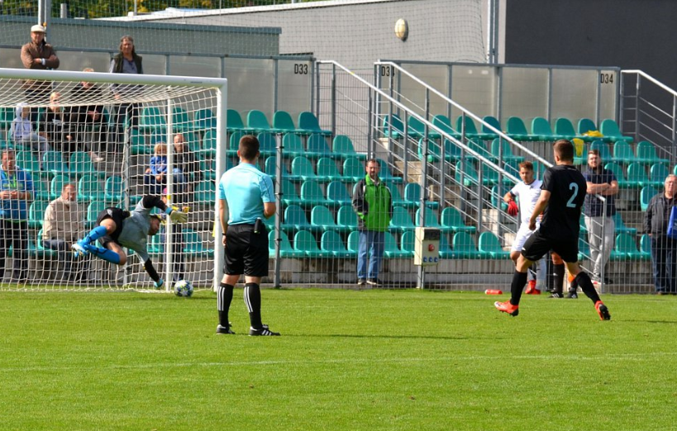
 | Okresní přebor starší přípravka podzim 2019 Skupina B
 | 1. | SK Sokol Brozany/SK Lukavec | 5 | 5 | 0 | 0 | 0 | 103:40 | 15
 | 2. | TJ Dynamo Podlusky, z.s. | 5 | 5 | 0 | 0 | 0 | 76:25 | 15
 | 3. | FK BECHLÍN z.s. | 5 | 4 | 0 | 0 | 1 | 74:36 | 12
 | 4. | FK SCHOELLER Křešice | 5 | 4 | 0 | 0 | 1 | 48:25 | 12
 | 5. | SK Libotenice, z.s. | 5 | 3 | 0 | 0 | 2 | 60:31 | 9
 | 6. | TJ Sokol Mšené Lázně | 5 | 2 | 0 | 1 | 2 | 37:63 | 7
 | 7. | TJ Sokol Straškov Vodochody | 5 | 2 | 0 | 0 | 3 | 41:40 | 6
 | 8. | SK Štětí | 5 | 1 | 0 | 1 | 3 | 32:57 | 4
 | 9. | TJ Viktorie Budyně n.O. | 5 | 1 | 0 | 0 | 4 | 40:71 | 3
 | 10. | SK SAHARA Vědomice z.s. | 5 | 1 | 0 | 0 | 4 | 29:61 | 3
 | 11. | TJ Sokol Hoštka, z.s | 5 | 1 | 0 | 0 | 4 | 23:57 | 3
 | 12. | Slavoj Bohušovice n.O. | 5 | 0 | 0 | 0 | 5 | 34:91 | 0
Penaltová ruleta v Chomutově
Štětí |  | Chomutov
4 |  | 3
Zahajoval Rudolf Slanička a stejně jako před týdnem ve Slaném | 1:0 | Nemýlil se ani domácí Jakub Zeman | 1:0
Jiří Ransdorf napálil míč pod vingl | 2:1 | Martin Boček vyrovnal, ale Sailer si na míč šáhnul | 2:2
Adam Brůža si vybral špatný roh a domácí měli šanci jít do vedení | 2:2 | Vojtěch Kubík to nevyužil. U levé tyče byl připraven Václav Sailer | 2:2
Specialistou na penalty se stává Filip Podhorský. Jeho oblíbené místo prozrazovat nebudeme | 3:2 | Silné nervy zachoval Richard Pěnička a srovnal | 3:3
V 5. sérii poslal Jiří Vokoun brankáře na druhou stranu | 4:3 | Hodně dlouho dopředu avizoval Edis Mušovic kam míč pošle a hrdinou zápasu se stal Václav Sailer v naší brance | 4:3
 | Okresní přebor mladší přípravky Podzim 2019 skupina B
 | 1. | TJ Slavoj Úštěk | 4 | 4 | 0 | 0 | 0 | 57:21 | 12
 | 2. | SK Štětí, z.s. | 4 | 3 | 0 | 0 | 1 | 64.29 | 9
 | 3. | SK Liběšice | 4 | 3 | 0 | 0 | 1 | 41.27 | 9
 | 4. | SK Bezděkov/Dobříň | 5 | 3 | 0 | 0 | 2 | 47.36 | 9
 | 5. | FK Travčice | 4 | 1 | 0 | 0 | 3 | 39:44 | 3
 | 6. | TJ Dynamo Podlusky, z.s. | 5 | 1 | 0 | 0 | 4 | 27:68 | 3
 | 7. | TJ Sokol Hoštka, z.s | 4 | 0 | 0 | 0 | 4 | 17:67 | 0
 | Okresní přebor minipřípravek - Podzim 2019
 | 1. | SK BEZDĚKOV z.s. /Dušníky | 5 | 5 | 0 | 96.40 | 15
 | 2. | ASK Lovosice | 3 | 2 | 1 | 68:26 | 6
 | 3. | TJ Dynamo Podlusky, z.s. | 4 | 2 | 2 | 63:50 | 6
 | 4. | SK Štětí, z.s. | 2 | 1 | 1 | 16:13 | 3
 | 5. | FK Libochovice, z.s. | 3 | 0 | 3 | 19:73 | 0
 | 6. | SK Sokol Brozany | 3 | 0 | 3 | 9:69 | 0
Rozhodující penalta. Václav Sailer chytá
42
11

Slide 12
Poločasové vedení o 2 branky bylo zrádné. Hodnotí trenér domácích utkání
FC Chomutov-SK Štětí 28.9.2019
Starší přípravka Podzim 2019 -Okresní přebor Skupina B
15.09.2019 | SK Štětí | SK Sahara Vědomice | 9:7
22.09.2019 | TJ Sokol Hoštka | SK Štětí | 6:2
29.09.2019 | SK Štětí | TJ Dynamo Podlusky | 6:16
Radek Zaťko – trenér FC Chomutov
Ve druhém poločase jsme soupeře podcenili. Měli jsme v hlavě, že vedeme o dva góly a už jsme si mysleli, že je hotovo. Nejhorší je, když se v poločase vede o dva góly, to je zrádné. Hosté za tohoto stavu neměli co ztratit a hráli velice dobře. Byli v útoku hodně silní a nakonec se jim podařilo vyrovnat. Měli jsme ještě velkou šanci pět minut před koncem, ale gól jsme nedali. Nakonec rozhodly penalty a při nich byl soupeř šťastnější.
Mladší přípravka Podzim 2019 -Okresní přebor Skupina B
14.09.2019 | TJ Dynamo Podlusky | SK Štětí | 8:18
22.09.2019 | SK Štětí | SK BEZDĚKOV / Dobříň | 9:13
28.09.2019 | FK Travčice | SK Štětí | 9:13
Milan Plíšek – sekretář SK Štětí
Překvapení. Kdo by čekal, že si z Chomutova přivezeme 2 body? Na druhou stranu, kdo zápas viděl, tak musel uznat, že remíza je zcela zasloužená. V úvodu zápasu jsme domácí překvapili aktivní hrou, které chybělo jen přesnější zakončení. Domácí spoléhali na režizérské dovednosti Patrika Gedeona a střelecký um Martina Bočka, který hodně pomohl domácím k poločasovému vedení 2:0. Na našem týmu je třeba ocenit, že, že to v poločase nezabalil a po změně stran dokázal vyrovnat. Domácí jsme hlavně v úvodu 2. půle přitlačili na vlastní polovinu a úspěch se dostavil. Stejně jako před týden ve Slaném, tak i v Chomutově jsme penalty zvládli lépe než soupeř .
Minipřípravka Podzim 2019 -Okresní přebor Skupina B
23.9.32019 | SK Sokol Brozany | SK Štětí | 3:12
26.09.2019 | SK Štětí | SK BEZDĚKOV /Dušníky | 4:10
12
41

Slide 13
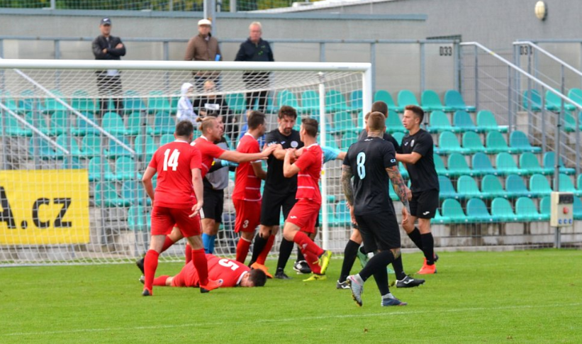
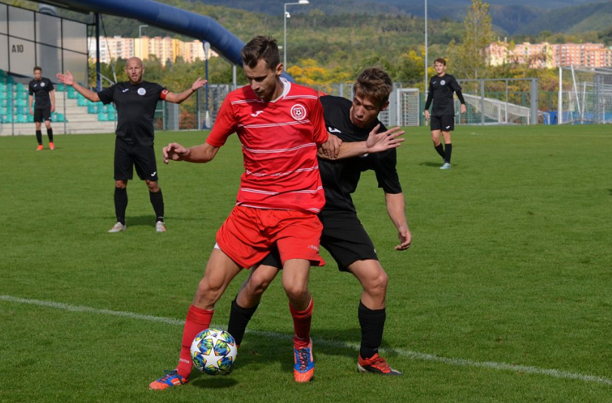
 | Okresní přebor starších žáků 2019/2020 po 8. kolech
 | 1. | TJ Sokol Straškov | 9 | 7 | 1 | 0 | 1 | 70:7 | 23
 | 2. | SK Štětí, z.s. | 8 | 6 | 1 | 1 | 0 | 63:7 | 21
 | 3. | TJ Sokol Hoštka, z.s | 8 | 6 | 1 | 1 | 0 | 41:10 | 21
 | 4. | TJ Viktorie Budyně n.O. | 8 | 6 | 0 | 0 | 2 | 44:13 | 18
 | 5. | SK Liběšice | 7 | 5 | 0 | 1 | 1 | 40:09 | 16
 | 6. | Sokol Velké Žernoseky | 8 | 5 | 0 | 0 | 3 | 30:17 | 15
 | 7. | FK Slavoj Třebenice | 8 | 4 | 1 | 0 | 3 | 41:11 | 14
 | 8. | TJ Sokol Libochovany | 8 | 4 | 0 | 0 | 4 | 26:18 | 12
 | 9. | TJ FC Dubany | 8 | 4 | 0 | 0 | 4 | 31:36 | 12
 | 10. | Sulejovice/Vchynice SD | 9 | 4 | 0 | 0 | 5 | 36:44 | 12
 | 11. | TJ Sokol Mšené Lázně | 8 | 3 | 0 | 1 | 4 | 27:41 | 10
 | 12. | FK Travčice | 7 | 3 | 0 | 0 | 4 | 13:41 | 9
 | 13. | FK SCHOELLER Křešice | 7 | 1 | 0 | 0 | 6 | 17:44 | 3
 | 14. | TJ Lovečkovice | 8 | 1 | 0 | 0 | 7 | 6:80 | 3
 | 15. | T.J. Sokol Zahořany | 7 | 0 | 0 | 0 | 7 | 7:34 | 0
 | 16. | SK Velemín | 8 | 0 | 0 | 0 | 8 | 8:88 | 0
Foto: Chomutovský deník Jaroslav Průša
FC Chomutov-SK Štětí 28.9.2019
Před naší brankou se to v Chomutově málem pere
Na čele okresního přeboru starších žáků se krystalizuje trojice mužstev pronásledovaných Budyní
Vpředu David Brandejs. Vzadu rozhazuje rukama Patrik Gedeon
40
13

Slide 14
Více jak polovina divizní soutěže skupiny B je za námi
4. Kolo Okresní přebor starších žáků
14.09.2019 | Sokol Velké Žernoseky | T.J. Sokol Zahořany | 3:1
14.09.2019 | TJ Sokol Libochovany | TJ Sokol Straškov-Vodochody | 1:4
14.09.2019 | TJ Sokol Mšené Lázně | TJ Viktorie Budyně | 2:4
14.09.2019 | SK Liběšice | FK Slavoj Třebenice | 3:1
14.09.2019 | TJ Sokol Hoštka | SK Štětí | 1:2 PK
14.09.2019 | TJ FC Dubany | TJ Lovečkovice | 13:0
14.09.2019 | TJ Sulejovice / Vchynice | SK Velemín | 14:0
06.10.2019 | FK Travčice | FK Schoeller Křešice
14. Kolo Okresní přebor starších žáků
18.09.2019 | TJ Slavoj Sulejovice / Vchynice | TJ FC Dubany | 5:2
18.09.2019 | TJ Sokol Hoštka | FK Travčice | 8:1
18.09.2019 | TJ Lovečkovice | SK Velemín | 3:1
18.09.2019 | T.J. Sokol Zahořany | TJ Viktorie Budyně | 1:2
18.09.2019 | SK Štětí | SK Liběšice | 5:2
18.09.2019 | TJ Sokol Libochovany | Sokol Velké Žernoseky | 0:2
19.09.2019 | TJ Sokol Straškov- | TJ Sokol Mšené Lázně | 6:0
25.09.2019 | FK Schoeller Křešice | FK Slavoj Třebenice
5. Kolo Okresní přebor starších žáků
21.09.2019 | FK Schoeller Křešice | Sokol Velké Žernoseky | 0:11
21.09.2019 | SK Velemín | TJ Sokol Mšené Lázně | 4.8
21.09.2019 | TJ Viktorie Budyně nad Ohří | SK Liběšice | 0:4
21.09.2019 | TJ Lovečkovice | TJ Sokol Libochovany | 0.8
21.09.2019 | FK Slavoj Třebenice | FK Travčice | 8:0
21.09.2019 | SK Štětí | TJ Sulejovice / Vchynice | 14:1
22.09.2019 | T.J. Sokol Zahořany | TJ FC Dubany | 2:6
24.09.2019 | TJ Sokol Straškov-Vodochody | TJ Sokol Hoštka | 1:4
6. Kolo Okresní přebor starších žáků
28.09.2019 | SK Liběšice | SK Velemín | 9:0
28.09.2019 | TJ Sokol Libochovany | T.J. Sokol Zahořany | 6:0
28.09.2019 | TJ Sokol Hoštka | TJ Lovečkovice | 10:1
28.09.2019 | Sokol Velké Žernoseky | FK Slavoj Třebenice | 2:0
28.09.2019 | TJ FC Dubany | FK Schoeller Křešice | 4:2
28.09.2019 | TJ Sulejovice / Vchynice | TJ Sokol Mšené Lázně | 5:3
29.09.2019 | FK Travčice | TJ Viktorie Budyně | 4:1
29.09.2019 | SK Štětí | TJ Sokol Straškov | 2:3 PK
Český Brod poprvé přišel o body v České Lípě a na čele tabulky ho dohnala Souš. Pak následuje bodová mezera a na 3. pozici se 16 body je překvapení podzimu FK Ostrov. 4., 5, resp. 6 místo patří týmům s 15 body Chomutovu, Meteoru a našemu dnešnímu soupeři Březové. Chomutov musí zabrat pokud to s postupem myslí vážně. 7. příčka je s 12 body v držení Kladno, které v cestě nahoru v minulém kole zastavila Souš výhrou na jeho hřišti. Stejně 12 bodů má i 8. Aritma, která se tabulkou propadá dolů. Trojičku 10 bodových na 9., 10., 11. místě tvoří Neratovice, Brandýs a nováček ze Slaného. Na 12. místě s 8 body je další nováček Česká Lípa. Ani jednou ještě nevyhrál v normální hrací době, ale 4x to bylo na penalty. Stejný počet bodů má i Rakovník, který také připisuje body po penaltách. Pak už tu je náš celek, který všech 7 bodů na 14. místě posbíral v posledních 3 kolech. 15. je suverén loňského Ústeckého přeboru FK SEKO Louny. Poslední příčka patří Dobříši, která má pouhé 4 body.
 | Divize dospělých 2019-2020 po 8 kole
 | 1. | FK Baník Souš | 8 | 7 | 0 | 1 | 0 | 21:5 | 22
 | 2. | SK Český Brod | 8 | 7 | 0 | 1 | 0 | 14:4 | 22
 | 3. | FK Ostrov | 8 | 3 | 2 | 3 | 0 | 19:12 | 16
 | 4. | FC Chomutov s.r.o. | 8 | 4 | 0 | 3 | 1 | 16:7 | 15
 | 5. | FK Meteor Praha VIII | 8 | 4 | 1 | 1 | 2 | 14:13 | 15
 | 6. | FK Olympie Březová | 8 | 4 | 1 | 1 | 2 | 14:14 | 15
 | 7. | SK Kladno | 8 | 4 | 0 | 0 | 4 | 17:12 | 12
 | 8. | SK Aritma Praha | 8 | 4 | 0 | 0 | 4 | 10:7 | 12
 | 9. | FK Neratovice | 8 | 2 | 1 | 2 | 3 | 10:9 | 10
 | 10. | FK Brandýs n.L. | 8 | 2 | 1 | 2 | 3 | 7:7 | 10
 | 11. | SK Slaný | 8 | 1 | 2 | 3 | 2 | 15:18 | 10
 | 12. | Arsenal Česká Lípa | 8 | 0 | 4 | 0 | 4 | 9:16 | 8
 | 13. | TJ Tatran Rakovník | 8 | 1 | 2 | 1 | 4 | 11:19 | 8
 | 14. | SK Štětí | 8 | 1 | 2 | 0 | 5 | 14:21 | 7
 | 15. | FK SEKO Louny | 8 | 0 | 3 | 0 | 5 | 5:15 | 6
 | 16. | MFK Dobříš | 8 | 0 | 1 | 2 | 5 | 6:23 | 4
14
39

Slide 15
Překvapivá remíza. První ztráta našeho týmu. Propad na 3. místo v okresním přeboru
8. kolo divizní soutěže dospělých
28.-29.9.2019
SK Kladno - FK Baník Souš 0:2(0:2)
trenér hostů Petr Johana musel být spokojen, když jeho svěřenci vedli v 15. minutě 2:0. Domácí byli v tomto utkání na štíru s produktivitou, a tak nakonec tyto 2 zásahy stačili hostům ke 3 bodům
FC CHOMUTOV- SK Štětí 2:3 PK(2:0)
o poločas nic nenasvědčovalo tomu, že by měl Chomutov zaváhat. Ve 2. častí se ale hosté prosadili i střelecky, domácí žádný gól nedaly a penalty stjně jako minulý týden ve Slaném, vyhrálo Štětí.
FK Neratovice- FK SEKO LOUNY 2:3 PK (0:1)
Louny konečně střílí branky. I když k jedné, vlastní jim v Neratovicích pomohl domácí Jan Kalabis, který vyrovnal na
FK Brandýs n.L. - FK Ostrov 1:2 PK (0:1)
domácí již 5 kol nevyhráli. Hosté dlouho vedli a domácí byli rádi za vyrovnání.
SK Aritma Praha – FK Meteor Praha 0:1(0:1)
domácí prohráli třetí zápas v řadě gólem v 87. minutě
FK Olympie Březová - SK Slaný 2:3 PK (1:2)
hosté ještě 5 minut před koncem vedli, ale střelecká hvězda hostů David Vaněček vyrovnal na konečných 2:2. Hosté ale byli spokojeni, protože vyhráli na penalty.
MFK Dobříš-TJ TATRAN Rakovník 1:2PK (0:0)
Branky padaly až v úplném závěru. Domácí šli do vedení v 80.minutě a když už věřili na 3 body, tak v 90. minutě vyrovnal Petr Kučera. Hosté navíc uspěli v penaltách.
FK Arsenal Česká Lípa - SK Český Brod
1:0 PK
V 1. poločase byli lepší hosté, ve 2. zase domácí. Žádný střelec se ale nenašel na jedné ani druhé straně. Pátý nulový výsledek v dosavadním průběhu soutěže. Čtvrtá remíza hostů, čtvrté vítězství na penalty.
TJ Sokol Hoštka
SK Štětí
1:1(1:1) Pok.kopy 3:5 14.9.2019 4.kolo 5. hrané
S dobrou náladou odjížděli starší žáci do nedaleké Hoštky, ale domů se vraceli zachmuřeni. Do tohoto utkání jsme každému soupeři nadělili vždy slušný příděl, a i když Hoštka v normální hrací době také ještě neprohrála, tak jsme do zápasu nastupovali jako favorit. V průběhu celého zápasu se hrálo hlavně na polovině soupeře, ale jenom jedna naše vstřelená branka svědčí o tom, že střelecká úspěšnost našeho výběru byla žalostná. Domácí se chtěli proti našemu týmu vytáhnout a v 17. minutě se dokonce dostali do vedení 1:0 zásluhou Lukáše Smejkala. Vyrovnávací branku se nám podařilo vstřelit těsně před koncem prvního poločasu z pokutového kopu zahrávaného Danielem Hromym. Do 2. části jsme nastupovali s vírou, že se to zlomí a brankově se chytneme. Opak byl ale pravdou. Zdolat domácí obranu i přes velký tlak bylo nad naše síly. Trenér Miloslav Hromy vyzkoušel v útoku všechny hráče ofenzivního typu, ale ani jeden z nich gól vstřelit nedokázal. Bylo to marné, bylo to marné. Dle slov trenéra nikoho pochválit nejde. Bohužel i takové zápasy se někdy hrají a nezbylo nám nic jiného než soupeři poblahopřát, že dokázal ubránit remízu. Aspoň v penaltovém rozstřelu jsme se prosadili a připsali si bod navíc. Teď ve středu 18.9.2019 je na programu předehrávka 14. kola, ve které přivítáme FK Liběšice. V tabulce jsme se propadli na 3. místo.
Branky: D.Hromy 1 z penalty
Sestava: V.Budka-J.Vejl, A.Šabák, J.Chromý, P.Truníček,
L.Širochoman, R.Chromý, P.Hůrka, D.Hromy, M.Miga, L.Viktora, M.Volák, J.Viktora, M.Daňo, D.Kosorič
Trenér: M.Hromy, V.Podhorský
Rozhodčí: D.Mojžiš-J.Šenfeld(laik), D.Németh(laik)
38
15

Slide 16
Program divize B
Starší žáci rychle vedli 3:0. Další průběh už tak snadný nebyl a o vítězství jsme museli bojovat až do konce
9. kolo
5. 10. 2019 10:15 | TJ TATRAN Rakovník | SK Kladno
5. 10. 2019 10:15 | SK Štětí | FK Olympie Březová
5. 10. 2019 15:00 | FK Baník Souš | FC CHOMUTOV,
5. 10. 2019 16:00 | SK Český Brod | MFK Dobříš
5. 10. 2019 16:00 | FK Ostrov | FK Arsenal Česká Lípa
5. 10. 2019 16:00 | SK Slaný | FK Neratovice-Byškovice
6. 10. 2019 10:15 | FK Meteor Praha VIII | FK Brandýs n.L.
6. 10. 2019 16:00 | FK SEKO LOUNY | SK Aritma Praha
10. kolo
12.10.2019 10:15 | FC CHOMUTOV | FK Olympie Březová
12.10.2019 10:15 | FK Neratovice-Byškovice | SK Štětí
12.10.2019 10:15 | FK Brandýs n.L. | FK SEKO LOUNY
12.10.2019 10:15 | SK Aritma Praha | SK Slaný
12.10.2019 10:15 | SK Kladno | SK Český Brod
12.10.2019 15:00 | FK Baník Souš | TJ TATRAN Rakovník
12.10.2019 15:30 | FK Arsenal Česká Lípa | FK Meteor Praha VIII
12.10.2019 15:30 | MFK Dobříš | FK Ostrov
11. kolo
19.10.2019 10:15 | SK Štětí | SK Aritma Praha
19.10.2019 10:15 | TJ TATRAN Rakovník | FC CHOMUTOV,
19.10.2019 15:00 | FK Olympie Březová | FK Neratovice-Byškovice
19.10.2019 15:30 | SK Český Brod | FK Baník Souš
19.10.2019 15:30 | SK Slaný | FK Brandýs n.L.
19.10.2019 15:30 | FK Ostrov | SK Kladno
20.10.2019 10:15 | FK Meteor Praha VIII | MFK Dobříš
20.10.2019 15:30 | FK SEKO LOUNY | FK Arsenal Česká Lípa
SK Štětí-SK Libešice
5:2(3:1) 18.92019 14. kolo 6. hrané
Vložené 14. kolo okresního přeboru starších žáků se hrálo ve středu a hráči si v něm chtěli vylepšit náladu po nevydařené remíze v sobotu v Hoštce. Nečekal je ale vůbec lehký soupeř. Liběšicím se vstup do sezóny také povedl a za naším týmem byly před utkáním o pouhé 4 body. Vstup do utkání se ale povedl našemu týmu a v 16. minutě jsme vedli už 3:0. První gól vstřelil Miroslav Volák a druhý přidal ve 14. minutě Michael Miga. Třetí do vlastní branky dopravil Leoš Trávníček. Zisk slibného náskoku naše hráče uspokojil a ještě než hlavní rozhodčí Jiří Řezníček junior ukončil první poločas tak se prosadil Václav Černý a snížil na 1:3. Ve druhém poločase jsme měli v plánu dvoubrankové vedení navýšit, snažili jsme se soupeře dostat pod tlak, ale herně se nám přestalo dařit. I přes se nám ve 45. minutě podařilo rozehrát gólovou akci. Na jejím začátku byl Michael Miga, hráč jistící zadní řady, který balón se přehledem vyvezl před branku soupeře, kde přihrál Petrovi Hůrkovi, který si dal vzpomenout na své střelecké hody z minulé sezóny a upravil už na 4:1. Radost ale dlouhého trvání neměla. Hned za minutu se před chvilkou zmiňovaný Michael Miga pustil na své polovině hřiště do dobrodružné kličky, o balón přišel a Matěj stejným příjmením jako náš brankář Budka, upravil na 2:4. Rázem jsme si uvědomili, že utkání není ještě zdaleka rozhodnuté. Hosté vycítili šanci a nezůstávali jen na vlastní polovině. Naše hra se utápěla ve spoustě nepřesných přihrávek a brankáře soupeře jsme nedokázali ohrozit. Pomalu se blížil konec utkání a žádná další branka nepřicházela. Teprve 4 minuty před koncem se pustil do samostatné akce Petr Hůrka, vystřelil z velké dálky a trefil levou tyčku. Míč se odrazil zpět do pole, kde byl připraven Roman Chromý a okamžitě poslal míč zpět za záda brankáře na konečných 5:2. Všechny body zůstaly doma, i když výkon týmu nebyl až na úvod utkání moc přesvědčivý.
Branky: M.Volák 1, M.Miga 1, P.Hůrka 1, R.Chromý 1
Sestava: V.Budka-J.Vejl, A.Šabák, J.Chromý, R.Paďour, L.Širochoman,
R.Chromý, P.Hůrka, D.Hromy, M.Miga, L.Viktora, M.Volák, J.Viktora, M.Daňo, D.Kosorič, P.Truníček
Trenér: M.Hromy
Rozhodčí: J.Řezníček-D.Németh, J.Božík 30 diváků
16
37

Slide 17
Pokračování Štětí-Sulejovice
21.9.2019
Vteřiny dělily mužstvo dospělých od vítězství. Celý zápas jsme hráli proti 10
první půle vstřelil branku na 11:1 po chybě hostů. Tak jak skončil první poločas, tak začal i druhý. Gólem. Michael Miga si převzal míč na vlastní polovině a už ho nikomu nepůjčil. Vzal si ho až brankář hostů, když ho vytahoval ze sítě po brance na 12:1. Po této brance byla vyhlášena přestávka. Ne herní, ale gólová. Přestalo to tam padat, a když jsme o přestávce přemýšleli o dvacítce, tak se začala vzdalovat. Po zápase bylo slyšet ze slov domácího trenéra Miloslava Hromeho „ Devět tutových šancí jsme měli a žádnou nevyužijeme“. To je pravda, ale na druhou stranu nutno podotknout, že se po změně stran rozchytal hostující brankář, soupeř začal také mnohem lépe bránit a našim útokům chybělo více lehkosti a překvapení. I přesto jsmese keště v samotném závěru 2x střelecky prosadili. V 64. minutě měnil skóre na 13:1 Lukáš Širochoman a tečkou byla branka Daniela Hromeho na 14:1. Z kabiny domácího celku byla sice po zápase slyšet oslava 15 vstřelených branek, ve skutečnosti jich ale vstřelilo 14. To ale vůbec nevadí. Protože Budyně doma prohrála, tak jsme se po dnešním vítězství dostali na 1. místo tabulky. 2 body za námi je Straškov, ale má zápas k dobru.
Branky: D.Hromy 4, P.Hůrka 3, L.Viktora 3, L.Širochoman 2, R,Chromý 1,
M.Miga 1
Sestava: V.Budka-J.Vejl, A.Šabák, J.Chromý, R.Paďour,
L.Širochoman, R.Chromý, P.Hůrka, D.Hromy, M.Miga,
L.Viktora, M.Volák, J.Viktora, M.Daňo, D.Kosorič,
P.Truníček
Trenér: M.Hromy, V.Podhorský
Rozhodčí: M.Houdek 35 diváků
SK Slaný - SK Štětí
4:5 PK(1:3) 21.9.2019 7. kolo
Sérii 2 zápasu za sebou na hřištích soupeřů jsme zahajovali na hřišti nováčka ve Slaném, pro kterého to bylo třetí domácí utkání a v předchozích dvou se výhry v normální hrací době nedočkalo. Našeho mužstvo před týdnem poprvé vyhrálo a do doma nad Louny. Obejít jsme se v tomto utkání museli o nejlepšího střele týmu Jiřího Vokouna, který se účastnil o tomto víkendu soustředění České futsalové reprezentace. Začátek utkání byl však nad očekávání skvělý. Už po 15 vteřinách postupoval sám na brankáře David Brandejs. Zezadu byl nedovoleně poslán k zemi Michalem Jarábem a odměněn byl červenou kartou. Jeho pobyt na hřišti trval půl minuty. Trestný kop z velmi dobrého postavení zahrál Jakub Pícha, ale bohužel orazítkoval jen břevno. V brzké cestě za vedoucí brankou nás to ale nezastavilo. Běžela třetí minuta, když odcentroval zprava Jakub Slavíček, míč se od Davida Mencla dostal k Davidovi Brandejsovi a ten nádherně levačkou střelou přes celou branku napnul síť za zády brankáře na 1:0. Domácí jedenáctka se rychle oklepala a už v 7. minutě bylo srovnáno na 1:1. Po rychlém protiútoku jsme nechali před brankou volného Bohumila Nádeníčka a ten si už poradil. V dalších minutách jsme se pokoušeli o rychlé protiútoky, ale Jiří Vacek byl 2x přichycen do ofsajdové pasti. Domácí se připomněli v 15. minutě střelou z kopačky Jaroslava Trnky,
36
17

Slide 18
Pokračování Slaný – Štětí 21.9.2019 4:5 PK
Starší žáci si hned po úvodním hvizdu otevřeli střelnici. Náboje došly až ve 2. poločase v průběhu 2. půle
ale jeho projektil nabral vzdušné proudy nad brankou. Na druhé straně to o 2 minuty později zkusil i svojí slabší pravou noho Jiří Vacek a moc nescházelo, aby trefil cíl. Hned při dalším útoku se dostal za obranu domácích Tomáš Belák, ale trefil jen brankáře a navíc mu bylo odpískán nedovolený zákrok. Ve 23. minutě vyfasoval žlutou kartu David Brandejs a musel zpozornět, aby se podobného zákroku v dalším průběhu nedopustil. Vzpomenout na vlastní branku našeho soupeře ze zápasu před týdnem v doma s Louny, dala 27. minuta. Rudolf Slanička hledal před brankou Slaného volné spoluhráče, ale našel jen Tomáše Vimra, který k naší velké radosti umístil balón za záda vlastního Do gólmana. Podruhé v utkání jsme šli do vedení a ve 29. minutě mohl náskok ještě navýšit Tomáš Belák, který se vydal na zteč, volil zasekávačku, ale asi měl raději prověřit střelu levačkou. Vůbec nám to ale nevadilo, protože brzo jsme se branky na 3:1 stejně dočkali. Do české uličky Víti Kaly si naběhl David Brandejs, zkušeně obešel i brankáře a bylo z toho již zmiňované skóre. V závěru poločasu měli domácí po faulu Rudolfa Slaničky výhodu volného přímého kopu z nebezpečného postavení, ale dokázali jsme se ubránit. V posledních vteřinách první půle nás ještě 2x zamrazilo, když jsme si v rozehrávce na vlastní polovině s míčem hodně riskantně zahrávali. Bohužel se to ale přeneslo i do úvodu druhého poločasu. Chyba v rozehrávce a zachraňovat jsme museli jen za cenu rohu a na něj si hlavou ve správným okamžik naskočil Miroslav Mareš a stalo so to co jsme si přáli neměně. Snížení náskoku domácím týmem na 2:3 hned ve 49. minutě. V rozpačitém výkonu jsme pokračovali i v dalších minutách a ještě, že střele Bohumila Nádeníčka v 53. minutě chyběla přesnost. Mírné uklidnění do našich řad mohla přinést 55. minuta, když s obranou domácích zamotal David Brandejs a jeho pravačce chybělo půlmetru. Místo toho jsme se ale nechali v deseti hrajícím týmem domácích v 58. minutě zatlačit do vlastního pokutového území a pískala se penalta se žlutým poukazem pro Rudolfa Slaničku. Bohumil Nádeníček se zahanbit nenechal a vyrovnal na 3:3. Během 13 minut druhé půle jsme přišli o slibný náskok a začínalo se znova. Nepovedený kop jednoho z hráčů domácích vystihl Jakub Slavíček, ale přehodit kromě brankáře se mu povedlo i branku. Zápas se pomalu dostával do svého konečného rozuzlení a drama vrcholilo. Hřiště musel v 68. minutě pro zranění opustit Jakub Pícha. Nahradil ho Adam Brůža a byl to on, kdo se mohl dočkat první mistrovské branky v dresu Štětí. Mířil z hranice šestnáctky v 78. minutě a jeho střele chyběl opravdu jenom kousek. 10 minut zbývalo do konce normální hrací doby, když jsme mohli slavit třetí vedení v zápase. Tomáš Belák se dostal z ničeho nic sám před brankáře a poradil si na jedničku. Upravil na 4:3 pro Štětí. V 86. minutě jsme mohli přidat pojistku. David Mencl přihrál volnému Davidovi Brandejsovi a jeho pokusu se na poslední chvíli do cesty postavil jeden z obránců. Velkou šanci na srovnání měli vzápětí domácí,
SK Štětí
TJ Slavoj Sulejovice / Vchynice
14:1 (11:1) 21.9.2019 5. kolo 7. hrané
Sobota, středa, sobota. Anglický týden v podání starších žáků pokračoval domácím utkáním proti sdruženému týmu Sulejovice/Vchynice a od první minuty bylo jasné, kdo bude dirigovat průběh utkání. Jako první si vzal taktovku Lukáš Viktora a dvěma zásahy na stejné místo do šibenice ve 2. a 3. minutě upravil na 2:0. Pojďme dál. 6. minuty a nedůrazné bránění trestal Petr Hůrka gólem na 3:0 do prázdné branky. Na 4:0 zvýšil Lukáš Viktora po chybě hostů v rozehrávce. Gól na 5:0 si vzal na starost Petr Hůrka, když svůj samostatný unik zakončil uklizením míče k tyči. Krásnou kombinaci sehrálo naše v 19. minutě. Na přihrávku z pravé strany si naběhl Roman Chromý a střelou pod vingl nedal hostujícímu gólmanovi šanci. 6:0. Hosté se na naší polovinu dostávali sporadicky, ale při jedné takové situaci jsme je zastavili nedovoleně na hranici velkého vápna a byl z toho volný přímý kop, který báječně pře zeď zahrál Ondřej Hejduk a snížil na 1:6. V rozletu nás to ale nezastavilo a brankový festival Štětí pokračoval. Zastavit se nenechal Daniel Hromy a zvýšil na 7:1. Jako zkušený matador si počínal Lukáš Širochoman při gólu na 8:1, když si nechal šikovně proklouznout míč kolem brankáře a pak už to bylo lehké. Ve 32. minutě si vyměnil míč Petr Hůrka s Danielem Hromym a prvně jmenovaný si připsal na své konto třetí gól a v utkání, který značil výsledek 9:1. nebyl to však ještě zdaleka výsledek poločasový. O ten se postaral 2 góly Daniel Hromy. Nejdříve po akci, která byla na hranici postavení mimo hru, a v úplně poslední minutě
18
35

Slide 19
Ve šlágru 6. kola okresního přeboru starších žáků jsme získali jen bod
Pokračování Slaný – Štětí 21.9.2019 4:5 PK
ale přežili jsme. Šance a byly velké se střídaly v závěru na obou stranách a škoda, že se Filipovi Podhorskému nepodařilo po přihrávce od Adama Brůži lépe zamířit. Běžela 3. poslední minuta nastavení. Domácí Jan Maroušek zahrával volný přímý kop, míč se dostal až ke střídajícímu Josefovi Galbavému a ten nezadržitelně srovnal na konečných 4:4. Zbyly nám jen oči pro pláč a rychle jsme se museli začít soustředit na střelbu pokutových kopů, které by přinesla aspoň bod navíc. Drama to bylo i nadále velké. Jeho průběh byl jak na houpačce.
Penaltová houpačka:
Štětí Slaný
R.Slanička 1:0 Josef Galbavý 1:1
A. Brůža 1:1 brankář chytil Lukáš Křeček 1:2
J.Vacek 1:2 brankář chytil Jaroslav Trnka 1:2 Sailer chytil
F.Podhorský 2:2 Bohumil Nádeníček 2:2 brankář chytil
V.Kala 3:2 brankář si šáhnul Tomáš Vimr 3:2 brankář chytil
Po dvou neproměněných penaltách ve 2. a 3. sérii už se štětští diváci smiřovali jen s bodem, ale pak se díky skvělým zákrokům Václava Sailera situace obrátila a bylo z toho penaltové vítězství.
Branky: D.Brandejs 2, T.Belák 1, vlastní 1
Sestava: V.Sailer-V.Kala, J.Ransdorf, R-Slanička, J.Vacek-J.Slavíček,
J.Pícha(74. A.Brůža), J.Neuman(46.J.Prieložný),
T.Belák(88.F.Podhorský), D.Mencl-D.Brandejs(90.R.Feko)
Připraveni: T.Jelínek
Trenér: J.Ransdorf, P.Hoznédl Vedoucí: M.Plíšek
Rozhodčí: L.Eibl-M.Průcha, V.Němec 200 diváků
SK Štětí - TJ Sokol Straškov
2:3 PK(1:2) 29.9.2019 8.hrané
Velká šance dostat se do čela tabulky. Chtělo to ale jediné, porazit Straškov, který v posledním kole pro mnohé dost překvapivě prohrál doma s Hoštkou 4:1. Utkání jsme začali mírnou převahou, hrálo se na polovině soupeře, ale práce pro hostujícího brankáře žádná nebyla. To hostům stačila jedna chyba ve středu hřiště a hostující Vojtěch Papež toho využil ke gólu na 1:0. I nadále jsme byli aktivnější, ale všemu tomu chyběla větší chuť dostat se do šance, obejít jeden na jedno a tak jsme vytěžili jen hlavičku Petra Hůrky po rohu, se kterou si hostující brankář snadno poradil. Jedinou velkou příležitost, kterou jsme si vytvořili k vyrovnání, měl Michael Miga, který se vydal do útoku, ale trefil jen brankáře. Hosté si počkali do 24. minuty na další chybu v bránění a Petr Botoš zvýšil na 2:0. Naděje na obrat vysvitla 3 minuty před měnou stran, kdy se s pomocí teče a odrazu míče od tyčky podařilo Romanu Chromému snížit na 1:2. Druhý poločas začal pokusem Daniela Hromeho, který brankář zlikvidoval. Postupně jsme se ale začali utápět ve snaze překonat hostující obranu. Většina akcí šla přes střed hřiště, kde jsme byli zachycováni do obranných pavučin. Do konce už moc nezbývalo, když zazněla píšťalka rozhodčího. Penalta. Rukou ve vlastním vápně zahrál jeden z hráčů Straškova. Bezpečně se ji zhostil Petr Hůrka a srovnal na 2:2. Do konce jsme mohli jít o chvilku později do vedení. Petr Hůrka prošel přes několik bránících hráčů, ale míč zastavila noha brankáře. Byl tu konec a kopaly se penalty. Ty se nám moc nepovedly. 2x jsme chybovali a bod navíc získal Straškov, který se tak dostal na čelo tabulky o 2 body navíc.
Branky: P.Hůrka 1 z penalty, R.Chromý 1
Sestava: Sestava: V.Budka-J.Vejl, A.Šabák, J.Chromý, R.Paďour,
L.Širochoman, R.Chromý, P.Hůrka, D.Hromy, M.Miga,
L.Viktora, M.Volák, J.Viktora, M.Daňo, D.Kosorič,
P.Truníček
Trenér: M.Hromy
Rozhodčí: J.Šíma 40 diváků
34
19

Slide 20
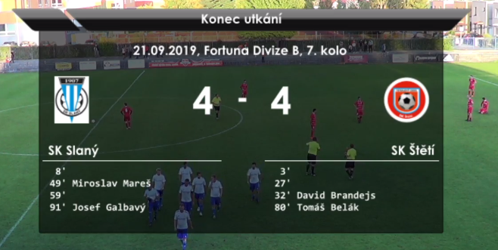
Po zápase mužstva dospělých ve Slaném bylo co hodnotit
6. kolo Krajského přebor dorostu- výsledky
14.09.2019 10:00 | FK Neštěmice | 1:4 | FK Slavoj Žatec
14.09.2019 10:00 | FK Velké Březno | 7:5 | ASK Lovosice
14.09.2019 10:00 | FK Litoměřicko | 9:4 | VOŠ Roudnice n.L. B
14.09.2019 10:00 | FK JUNIOR Děčín | 3:8 | FK Bílina
15.09.2019 10:30 | SK Štětí | 0:4 | TJ Vaňov/Libouchec
15.09.2019 10:30 | Proboštov | 15:1 | TJ Krupka
7. kolo Krajského přebor dorostu- výsledky
21.09.2019 10:00 | TJ Krupka | 0:9 | FK Litoměřicko
21.09.2019 10:00 | TJ Vaňov/Libouchec | 2:6 | Proboštov
21.09.2019 10:00 | SK Strupčice | 5:2 | SK Štětí
22.09.2019 10:00 | FK Slavoj Žatec | 3:2 PK | FK Jiskra Velké Březno
22.09.2019 10:00 | VOŠ a SOŠ Roudnice n.L. B | 3:7 | FK JUNIOR Děčín
22.09.2019 11:00 | FK Bílina | 2:1 | FK Český Lev Neštěmice
8. kolo Krajského přebor dorostu - výsledky
28.09.2019 10:00 | FK Český Lev Neštěmice | 3:0 | VOŠ a SOŠ Roudnice n.L. B
28.09.2019 10:00 | SK Štětí | 2:8 | ASK Lovosice
28.09.2019 10:00 | FK Jiskra Velké Březno | 6:0 | FK Bílina
28.09.2019 10:00 | TJ Vaňov/Libouchec | 5:4 PK | SK Strupčice
28.09.2019 10:00 | FK JUNIOR Děčín | 18:1 | TJ Krupka
29.09.2019 10:30 | Proboštov | 5:2 | FK Litoměřicko
Milan Plíšek-vedoucí SK Štětí
Před zápasem bychom 2 body brali. Podle průběhu utkání jsme ale měli vyhrát. Celých 89 minut jsme hráli proti deseti a v přestávce vedli 3:1. Měli jsme to skvěle rozehrané a nic nenasvědčovalo tomu, že z toho bude nakonec drama hodno Shakespeara. Nezvládli jsme úvod 2. poločasu a nadšeně hrající domácí v 60. minutě dvoubrankové manko smazali. Opět se ukázalo, že naše obranná činnost má velké slabiny. Inkasovat 4 branky od mužstva, které hraje v 10, není dobrou vizitkou. Na druhou stranu si ale vezeme 2 body ze hřiště soupeře a v posledních 2 zápasech jsme vybojovali 5 bodů.
Milan Šúr -vedoucí SK Kladno
Ani na třetí pokus jsme doma nezískali více než jeden bod. A my z realizačního týmu za sebou máme další infarktový zápas. Celý zápas hrát v oslabení, dát čtyři branky, neustále dotahovat vedení soupeře, v rozstřelu ztratit vedení o dvě branky, to chce opravdu pevné nervy.
 | Krajský přebor dorostu 2019/2020 po 8. kolech
 | 1. | TJ Proboštov | 5 | 5 | 0 | 0 | 0 | 29:9 | 15
 | 2. | FK Bílina | 6 | 5 | 0 | 0 | 1 | 29:16 | 15
 | 3. | FK Litoměřicko, z.s. | 6 | 3 | 1 | 0 | 2 | 25:15 | 11
 | 4. | FK Slavoj Žatec z.s. | 5 | 3 | 1 | 0 | 1 | 15:10 | 11
 | 5. | FK Jiskra Velké Březno | 6 | 3 | 0 | 1 | 2 | 30:20 | 10
 | 6. | SK Strupčice | 5 | 3 | 0 | 1 | 1 | 27:18 | 10
 | 7. | ASK Lovosice | 5 | 3 | 0 | 1 | 1 | 22:16 | 10
 | 8. | FK Junior Děčín | 6 | 3 | 0 | 0 | 3 | 39:23 | 9
 | 9. | TJ Vaňov/TJ Libouchec | 5 | 2 | 1 | 0 | 2 | 18:20 | 8
 | 10. | FK Neštěmice, z.s. | 6 | 2 | 0 | 0 | 4 | 14:18 | 6
 | 11. | VOŠ a SOŠ Roudnice nad Labem B | 6 | 1 | 0 | 0 | 5 | 20:37 | 3
 | 12. | SK Štětí, z.s. | 5 | 0 | 0 | 0 | 5 | 4:28 | 0
 | 13. | TJ Krupka | 6 | 0 | 0 | 0 | 6 | 8:50 | 0
20
33

Slide 21
Pokračování Štětí-Vaňov/Libouchec 15.9.2019
0-4
7. kolo divizní soutěže dospělých
21.-22.9.2019
SK Kladno - FC CHOMUTOV 2:0(1:0)
domácí se herně chytli a v tabulce stoupají. Favorizovaný soupeř nepodal dobrý výkon. Dvě branky vstřelil Tadeáš Pospíšil.
SK Slaný - SK Štětí 4:5 PK(1:3)
hosté hráli celý zápas proti deseti. V poločase vedli o 2 branky. Domácí vyrovnali ve 3. minutě nastavení a v penaltovém rozstřelu měli náskok 2 neproměněných pokutových kopů a přesto prohráli.
TJ TATRAN Rakovník - FK Arsenal Česká Lípa 3:4 PK (2:1)
domácí vedli už 3:1 a hráli proti deseti. V 89. minutě ale vyrovnal hostující Lukáš Mikyska. Hosté se nakonec radovali i z vítězství v penaltovém rozstřelu.
Ostrov - SK Aritma Praha 2:1(1:1)
vítěznou branku vstřelili domácí v 1. minutě nastavení po rohovém kopu. Těsně před tím Aritma vystřídala brankáře, kterého chtěli mít dispozici na pokutové kopy.
SK Český Brod – FK Brandýs n.L. 1:0(1:0)
7 zápasů a 7 výher z toho 6 o jednu branku. To je vizitka vedoucího celku divizní soutěže skupiny B.
FK Baník Souš - MFK Dobříš 7:0 (4:0)
V Souši se slavilo 100 let fotbalu demolicí trápící se Dobříše, která ještě v normální hrací době nevyhrála a má 3 body. Hattrickem se blýskl Petr Hlaváček.
FK Meteor Praha - FK Neratovice-Byškovice 3:1(2:0)
Na počet gólových šanci to bylo na obou stranách stejné, ale jejich efektivita byla jasně na straně domácích. Hosté na konečných 3:1 až v 89. minutě z kopačky Hrdého
FK SEKO LOUNY - FK Olympie Březová 1:2(1:0)
Michal Lesniak vstřelil třetí Lounský gól v soutěži a v poločase byl i vedoucí. Ve 2. časti ale domácí propadli a po brankách Kursa a Kravara prohráli.
zastavil opět výborně chytající brankář. Hosté se postupně začali stále častěji objevovat před naší brankou, ale několikrát to slušně řečeno hodně smrdělo. V 70. minutě zahrával Daniel Ivanič trestňák, ale soupeř ho celkem v klidu odvrátil. To na druhé straně hřiště o několik minut později měl stejnou výhodu kapitán hostů Lukáš Stehlík, balón posadil na hlavou Václava Strádala a ten završil svůj hattrick brankou na 4:0. Byla to také poslední branka utkání. Dorostenci Štětí zůstávají stále bez bodu a nejenom to. Nepodařilo se jim ještě ani jednou skórovat. Uvidíme, jak se jim to podaří za týden v neděli 22.9.2019 ve Strupčicích, které ve 3 utkáních nastříleli 18 branek.
Sestava: L.Šrotýř-L.Kuča, M.Vaszi, A.Rubín, D.Ivanič,
O.Malecha, T.Kabelka, J.Pilař, F.Keltner, J.Šedivý,
M.Miga, V.Volák, A.Šabák
Trenéři: V.Kučera, Š.Juriga
Rozhodčí: Petr Lesák velmi dobrý výkon
32
21

Slide 22
První výhra v soutěži. Čekali jsme do 6. kola. První branku si Louny vstřelily sami a druhé hodně napomohla chyba Pavla Besty
Dorostenci hledají střelce. Ani ve 3. zápase krajského přeboru nevstřelili banku
SK Štětí – TJ Vaňov-Libouchec
0:4(0:3) 6. kolo 4. hrané 15.9.2019
Minulý týden měli dorostenci po dvou úvodních kolech soutěže na domácím hřišti volný los a zajímavostí rozlosování bylo, že i v dalším 4. kole je čekalo domácí utkání. Do Štětí přijel sdružený tým TJ Vaňov/Libouchec, který si zatím z 6 možných získaných bodů připsal do tabulky 3. Začátek zápasu se nesl ve znamení vzájemného poznávání a mužstva hledala slabiny hry toho druhého. Štětí v úvodních 2 zápasech nevstřelilo branku a změnit to mohlo v 15. minutě. František Keltner zaběhl mezi 2 obránce a objevil se před ním už jen brankáře. Míč si ale cestu mezi 3 tyče nenašel a skončil vedle. „Nedáš, dostaneš“ pravidlo, které našlo uplatnění právě v tomto okamžiku. Pozdě jsme zareagovali na rozehrávku z autu, Václav Strádal předskočil našeho obránce a než se k míči stačil dostat Lukáš Šrotýř v brance, tak mu projel pod tělem za brankovou čáru. V 18. minutě jsme byli blízko vyrovnání. Před brankovou čarou hostů se odehrála nepřehledná situace, při které odletoval míč od jednoho našeho hráče ke druhému, ale žádný z nich nebyl schopen do balónu pořádně kopnout a uklidit ho kam patří. Ve 20. minutě čelil volnému přímému kopu ze 17 metrů Lukáš Šrotýř v naší brance. Byl připraven a nepříjemnou střelu k pravé tyči pokryl pádem na zem. Ve 25. minutě už si ale neporadil s pěknou střelou Lukáše Stehlíka na 2:0 pro hosty. Než jsme se stačili vzpamatovat, tak jsme se dopustili školácké chyby v rozehrávce a Václav Strádal svojí druhou brankou v utkání zvýšil už na 3:0. Během chvilky se naše naděje na případný úspěch rozplynula. I když ještě v závěru první půle jsme mohli snížit. Sám na brankáře postupoval Oldřich Malecha, ale trefil jen stojnou nohu hostujícího brankáře Vojtěcha Kubíka. V gólovém postavení se objevil i František Keltner, ale ani on svou šanci nevyužil. Dvě šance měli i hosté, ale perfektně je vychytal Lukáš Šrotýř. Do 2. poločasu jsme nastoupili nebojácně a zkusili ještě zabojovat. Míč se sice více potuloval na polovině soupeře, ale bohužel naše kombinace končila většinou na hranici velkého vápna a hostujícího ho gólmana jsme moc neprověřili. Až teda v 65 minutě. Velkou příležitost vstřelit gól měl Aleš Rubín. Pláchnul obráncům, ale premiérovou branku našeho tým v tomto ročníku
SK Štětí - FK SEKO Louny 2:0(1:0)
14.9.2019 6. kolo
Přesně po roce jsme doma opět nastupovali proti týmu z Loun. Nebylo to však v Ústeckém přeboru, ale v divizní soutěži. Před rokem z toho byla remíza a vítězství na penalty. Teď jsme se ale ocitli v jiné situaci. Žádný bod na kontě a poslední místo v tabulce. Hosté na tom byli o něco lépe. Získali 4 body, ale na druhou stranu také ještě v normální hrací době nevyhráli. Nestřílí ani moc branek. V 5 zápasech pouze 2. Ve Štětí ale moc nechybělo, aby konto nezvýšili hned v úvodu. Po rohu nakrátko se dostal balón na nohu Daniela Jaroše a jeho střela skončila metr nad brankou. Pak jsme ale převzali iniciativu a snažili se hostující obranu něčím překvapit. Převahu jsme měli, ale žádná větší šance z toho nebyla. Jakub Pícha kopal roh ve 13. minutě, ale našel jen hlavu obránce. Přeci jenom jsme se dočkali v 19. minutě a po dlouhé době se dočkali vedoucí branky. Byl u toho David Brandejs. Chtěl přihrát Davidovi Menclovi, odkopem tomu chtěl zabránit Michal Kafka, ale trefil šibenice vlastní branky. Ve statistikách bude gól veden jako vlastní. V dalších minutách prvního poločasu si ani jedno z mužstev větší příležitost ke skórování nepřipravilo. Po faulu Jakuba Píchy zahrávaly Louny volný přímý kop, který ale žádnou paseku v našem vápně nezpůsobil. Standardní situaci zahrával i náš celek, po míči se natahoval Jiří Ransdorf, ale brankovou konstrukci přestřelil. V závěru první půle jsme zahrávali ještě jeden roh za druhým, ale co to bylo platné, když z toho nic nebylo. Hosté začali druhou půlku jinak než první. Hned od úvodního
22
31

Slide 23
Dorostenci slaví první gól, ale body z toho stejně nebyly
Pokračování Štětí – Louny 14.9.2019 2:0
hvizdu začali více útočit, ale byl jasné, jaké pokyny v kabině hráči dostali. Hned po prvním útoku kopali roh a v 53. minutě měl první velkou šanci hostů na kopačce Michal Lesniak, ale pohotová střela šla vedle. Po centru Daniela Zíchy odvracel nebezpečí hlavou o 2 minuty později na roh David Mencl. Zatrnulo nám i po dalším centru stejného hráče a hlavičce Michala Lesniaka vedle. Klid do našich řad mohla přinést 63. minuta. V ní z velkého vápna pálil Jakub Pícha hned dvakrát za sebou, ale vytouženou brankou to neskončilo. Minuty pravdy se odehrávaly mezi 64. a 66. minutou. Nejdříve to byly hosté, kteří měli výhodu volného přímého kopu za řečnění Jakuba Píchy přímo z hranice velkého vápna. Petr Fiřt mířil dobře, ale ne zas úplně dobře, protože trefil jen v uvozovkách břevno. Přišel náš protiútok, už se zdálo, že hosté mají vyhráno, Pavel Besta pouštěl malou domů gólmanovi, ale nebylo to nejlepší řešení. K míči se přihnal Jiří Vokoun a nezadržitelně zvýšil naše vedení na 2:0. Zvýšit náskok o 3 minuty později mohl po rohu hlavou Jiří Neuman, ale míč branku těsně minul. Čtvrthodiny před koncem neudržel nervy na uzdě Vojtěch Trup. V přerušené hře strčil do Jiří Neumana. Nemohlo z toho být nic jiného než žlutá karta a protože už byla druhá, tak následovala i karta barvy červené. To hosty, kteří asi ještě mysleli na případný závěrečný nápor, zastavilo a našemu mužstvo udržení dvoubrankového náskoku usnadnilo. 5 minut před koncem se hosté ale přeci jenom ještě přihlásili. Z velké dálky to zkusil střídající Jakub Matkovič a brankářské umění musel prokazovat Václav Sailer v naší brance. V úplném závěru zápasu jsme udělali v území velkého vápna hostů ještě jeden průvan, ale Rudolf Slanička už se k zakončení nedostal. Mrzet nás to ale nemuselo, protože už tu byl závěrečný hvizd a s ním první výhra v soutěži.
Branky: vlastní 1, J.Vokoun 1
Šestava: V.Sailer-V.Kala, J.Ransdorf, R.Slanička, J.Vacek-
J.Slavíček(90.F.Podhorský),J.Vokoun(82.J.Prieložný), J.Pícha,
J.Neuman(78.A.Brůža), D.Mencl-D.Brandejs(85.R.Feko)
Připraveni: K.Horváth(zraněn), T.Belák(zraněn), M.Jelínek
Trenéři: J.Ransdorf, P.Hoznédl Vedoucí: V.Frey
Rozhodčí: P.Kolátor-T.Doubek, D.Plzák Delegát: K.Mencl 157 diváků
SK Strupčice – SK Štětí
5:2(3:2) 22.9.2019 7. kolo 4. hrané
Nejenom kdy získají v novém ročníku první body, ale kdy se jim také podaří vstřelit první branku. V předchozích 3 zápasech před tímto mačem se to dorostencům totiž ještě nepodařilo. Další příležitost byla ve Strupčicích , které se nacházejí mezi Mostem a Chomutovem a mnozí si možná pamatují, že před několika letu zde hrálo i mužstvo dospělých zápas krajského přeboru Teď zde však hráli dorostenci a jak už jsme říkali, chtěli zde vstřelit první gól. A také se jim to povedlo. Tím vyvoleným byl Oldřich Malecha, ale bohužel to bylo již za stavu , kdy jsme po gólech hned 5. a 10. minutě prohrávali 2:0. Když však Oldřich Malecha vstřelil ve 32. minutě svůj druhý gól a srovnal na 2:2, byli jsme v zápase zpátky. Samotný Olda ale i jeho spoluhráč Jakub Pilař měl další příležitosti, které k naší malé radosti zůstaly nevyužity. V prvním poločase se vyznamenal i Lukáš Šrotýř, který zlikvidoval penaltu jednoho z domácích borců. Strupčice ale i tak odcházely do kabin s jednobrankových náskokem, když se na 3:2 podařilo upravit Filipovi Tajmrovi. Do 2. poločasu už nemohl nastoupit pro zranění Ladislav Kuča, nebyl už nikdo na střídání a projevilo se to i na hře . Domácím se podařilo pojistit vítězství v 62. minutě na 4:2 a konečnou tečku za výsledkem utkání na 5:2 udělal svým hattrickem Stanislav Uhlíř. Jak hodnotit? Bodu se dorostenci opět nedočkali, ale čekání na první gól už skončilo. Teď jsou před námi v sobotu 28.9.2019 doma v 10:00 Lovosice a pokud hráči přistoupí zodpovědně a s chutí, tak je šance. Každé utkání začíná za stavu 0:0.
Branky: O.Malecha 2
Sestava: L.Šrotýř- L.Kuča, M.Vaszi, A.Rubín, D.Ivanič,
O.Malecha, T.Kabelka, J.Pilař, F.Keltner, J.Šedivý,
M.Miga, V.Volák, J.Daniluk, L.Ladič
Trenéři: V.Kučera, Š.Juriga
Rozhodčí: Radek Krutina
30
23

Slide 24
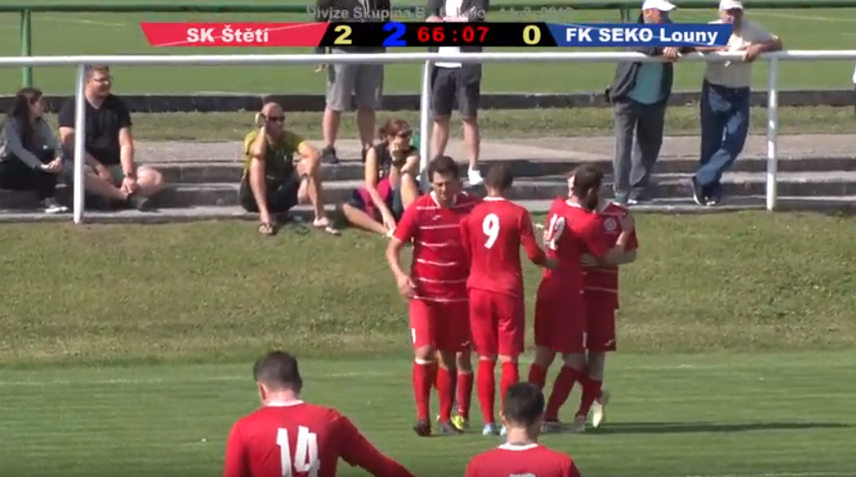
Milan Plíšek – sekretář SK Štětí
V prvním poločase jsme byli aktivnějším týmem, míč měli častěji na kopačkách, ale chyběla střelba a soupeře jsme žádnou překvapující akcí přečíslit nedokázali. Jednoho úspěchu jsme se ale přeci jen dočkali, a že to byla vlastní branka Michala Kafky, nám vůbec nevadilo. Začátek 2. půle patřil soupeři, který 2x zahrozil a v 65. minutě dokonce z volného přímého kopu trefil břevno. Pak ale udělal při malé domů hrubku zkušený Pavel Besta a Jiří Vokoun trestal gólem na 2:0. 15 minut před koncem se nechal ještě vyloučit hostující Vojtěch Trup a vítězství už jsme si vzít nenechali. Zápas na jedné ani druhé straně moc šancí nepřinesl, ale i tak jsme si vyhrát zasloužili. Na tabulku už se dívá přeci jenom lépe, když tam není vidět nula a dokonce došlo k posunu na 15. místo. Nyní nás čekají 2 zápasy na hřištích soupeřů. 21. září v 16:30 proti SK Slaný a 28. září v 10:15 FC Chomutov. Další zápas doma je na proGramu 5. října v 10:15 proti FK Olympii Březová.
Štětští dorostenci už jsou společně s TJ Krupkou jediným mužstvem, které v Ústeckém přeboru nezískalo bod
SK Štětí – ASK Lovosice
2:8(2:3) 28.9.2019
6. hrané kolo Ústeckého přeboru
V minulém kole se dorostencům podařilo vstřelit první branku v soutěži a rozšířit sbírku chtěli v tomto kole proti okresními rivalovi z Lovosic. Před zápasem měli naši trenéři velké starosti poskládat optimální jedenáctku, protože omluvenky přicházely ze všech stran. V prvním poločase se utkání vyvíjelo vcelku nadějně. Hosté se sice dostali v průběhu 1. půle 2x do dvoubrankového vedení, ale vždy jsme dokázali odpovědět gólem. Nejprve Vojtěchem Volákem a pak Jakubem Danilukem. Ve 2. poločase se ale bohužel podle slov jednoho z našich trenérů Františka Kučery projevila slabá fyzická kondice v plné parádě. Hosté zcela ovládli dění na hřišti a nastříleli 5 branek. 3 z nich Tomáš Oncirk. Teď nás čeká další těžká zkouška, když v neděli dopoledne 6.10.2019 hrajeme v Žatci.
Branky: V.Volák 1, J.Daniluk
Sestava: L.Šrotýř-L.Kuča, V.Volák, M.Miga, D.Ivanič, O.Malecha,
F.Keltner, J.Daniluk, J.Pilař, T.Kabelka, J.Šedivý
Střídající: A.Šabák, V.Budka
Trenéři: F.Kučera, Š.Juriga
Rozhodčí: V.Dvorský-D.Németh(laik), P.Rokoš(laik)
24
29

Slide 25
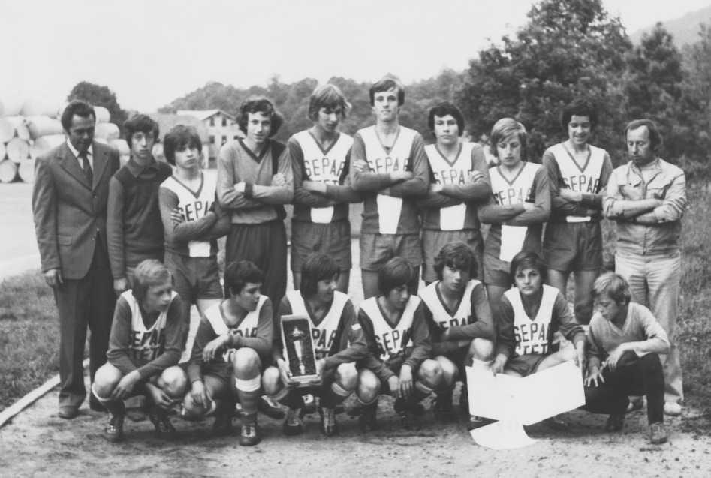
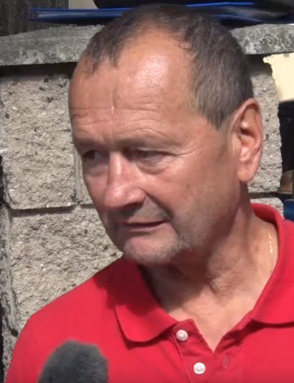
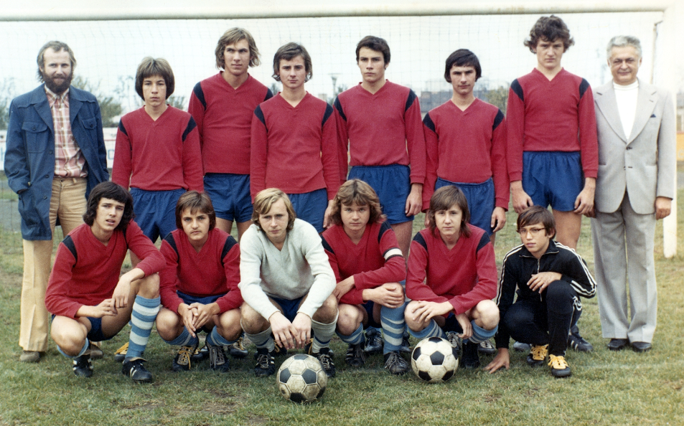
A mužstvo žáků 1975
Trenéři po utkání SK Štětí – FK SEKO Louny 14.9.2019
Ze slov hostujícího trenéra bylo cítit velké zklamání
Zdeněk Kúdela - trenér FK SEKO Louny
Já bych řekl a nechci nikoho urazit. Dneska hrál beznohý s tím co nemá nohy. Výkon obou mužstev byl velice špatný. Bohužel my jsme dali 2 góly v 6 utkáních dosavadního průběhu soutěže. Dneska jsme dali 2 góly, ale bohužel do vlastní branky. Těžko se potom takové zápasy vyhrávají. Prospali jsme první poločas, na domácích bylo vidět, že se slušně připravili a chtěli konečně už získat body. My jsme jim to strašně moc umožnili.
Jiří Ransdorf - trenér SK Štětí
Konečně vítězství. 5 zápasů bez výhry. Herně byl první poločas dobrý, ale bohužel žádná střelba. Nebýt vlastního gólu, tak nikdo nevystřelil na branku. Ve 2. poločase první čtvrthodinu jsme přestali hrát. Byli jsme málo aktivní dopředu, málo jsme pomáhali útoku. Soupeř dnes udělal 2 chyby a my jsme to potrestali. V minulém zápase to bylo obráceně.
A mužstvo dorostu 1976
28
25

Slide 26
6. kolo divizní soutěže dospělých 14.9.2019
Nej, Nej, Nej
FC Chomutov – SK Slaný 4:2(2:0)
hosté hráli v pátek večer otevřený fotbal a málo mysleli na obranu, čehož domácí výběr řádně využil.
SK Štětí –FK SEKO Louny 2:0(1:0)
první gól si dali hosté vlastní a druhý padl po chybě nejzkušenějšího Pavla Besty.
FK Olympie Březová - FK Meteor Praha 3:0 (2:0)
hosté zklamali a domácí jim uštědřili tvrdou lekci. FK Neratovice-
FK Ostrov 2:1 (0:0) Pen: 9:8
Radek Hrdý vyrovnal za domácí v 90. minutě z penalty.
Aritma Praha – SK Český Brod 0:1(0:1)
suverénem dosavadního průběhu soutěže je Český Brod, který i v 6. kole pošesté vyhrál.
FK Brandýs n.L. -
TJ TATRAN Rakovník 0:1 (0:0) Pen: 4:5
hosté po 3 porážkách bodovali, i když to bylo až v penaltovém rozstřelu.
FK Arsenal Česká Lípa - FK Baník Souš 1:2 (1:0)
za stavu 1:0 domácí neproměnili penaltu a hosté 2 góly po změně stran otočili vývoj zápasu pro sebe.
MFK Dobříš – SK Kladno 2:6(0:5)
Kladno se po nepřesvědčivém úvodu soutěže rozjíždí. Odnesla to Dobříš pěti kousky už v prvním poločase.
Nejlepší střelec soutěže:
Nádeníček Bohumil 8 branek SK Slaný
Nejlepší střelec SK Štětí:
Vokoun Jiří 4 branky
Nejvyšší divácká návštěva:
FK SEKO Louny- SK Slaný 8.9.2019
363 diváků
Nejvyšší výhra v soutěži
FK Baník Souš z.s. - MFK Dobříš 7:0 (4:0)
Střelci SK Štětí
1. | Jiří Vokoun | 4
2. | Jiří Neuman | 2
3. | David Brandejs | 2
4. | Rudolf Slanička | 2
5. | Tomáš Belák | 1
6. | Jiří Ransdorf | 1
26
27

